Slide 1
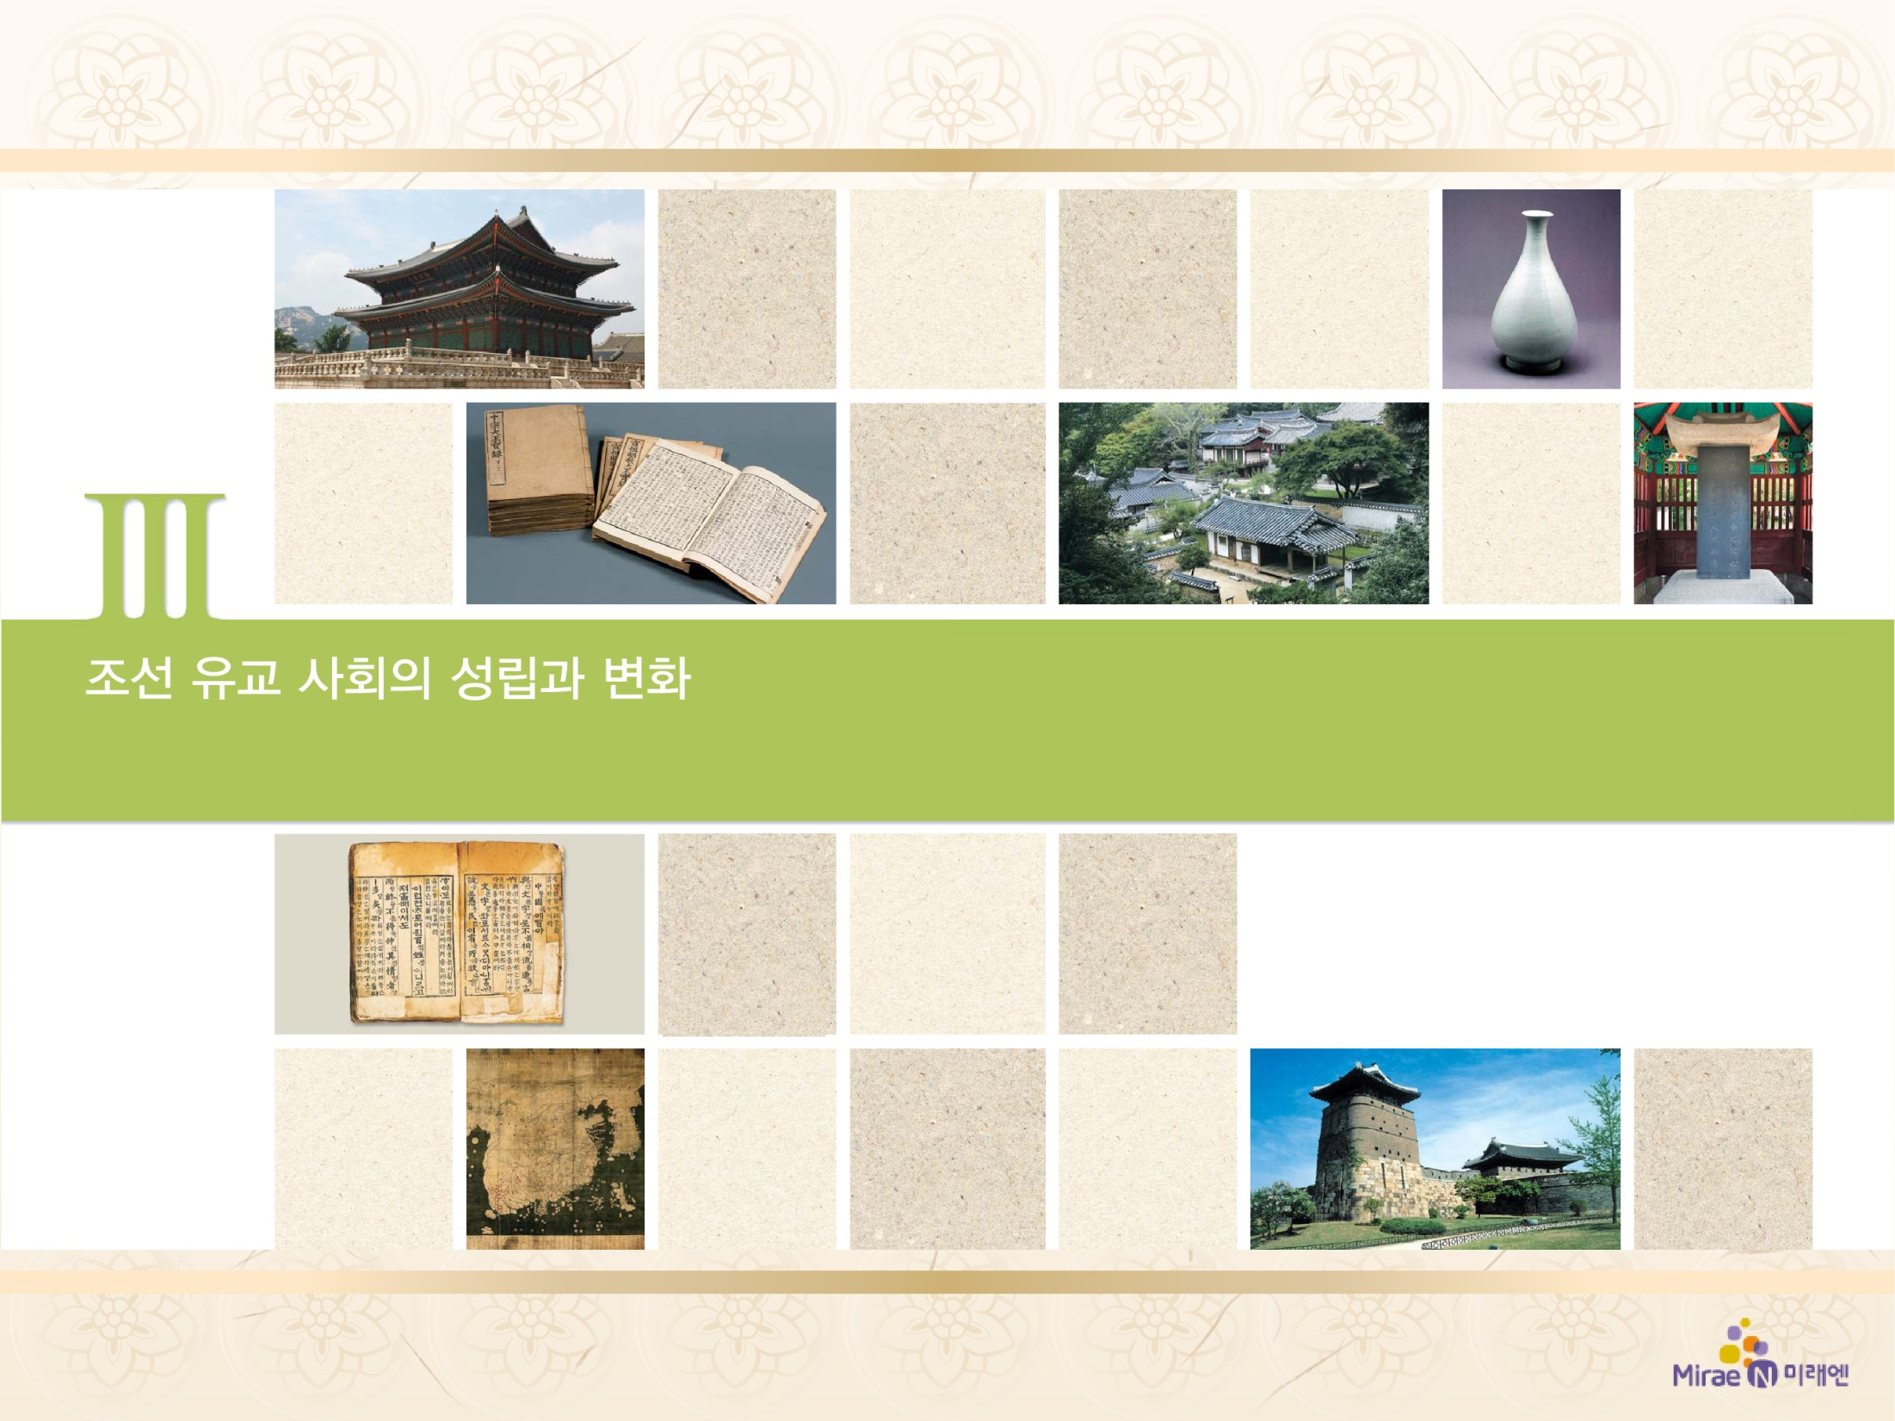
4. 신분 질서와 생활 모습의 변화
양반 중심의 신분 질서 확립
1

Slide 2



조선 초 양천제가 법제화되었음을 알 수 있다.
조선 시대 각 신분층의 사회적
지위를 정리할 수 있다.

Slide 3

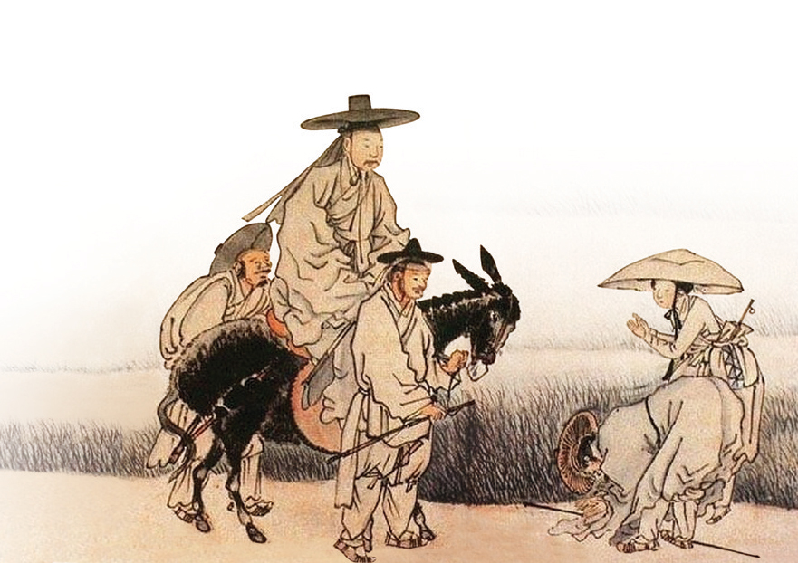
4. 신분 질서와 생활 모습의 변화
양반 중심의 신분 질서 확립
(142쪽)
1
하늘이 백성을 낳았는데 그 백성이 넷이다. 그 중 가장 귀한 것이 선비인데, 양반이라고 불리며 그 이익도 막대하다. 농사짓지 않고 장사도 하지 않으며, 문사(文史)를 대강 섭렵하면 크게는 문과에 급제하고 적어도 진사가 된다.
- 박지원, “양반전” -
▲노상알현도(김득신, 조선미술박물관)

Slide 4

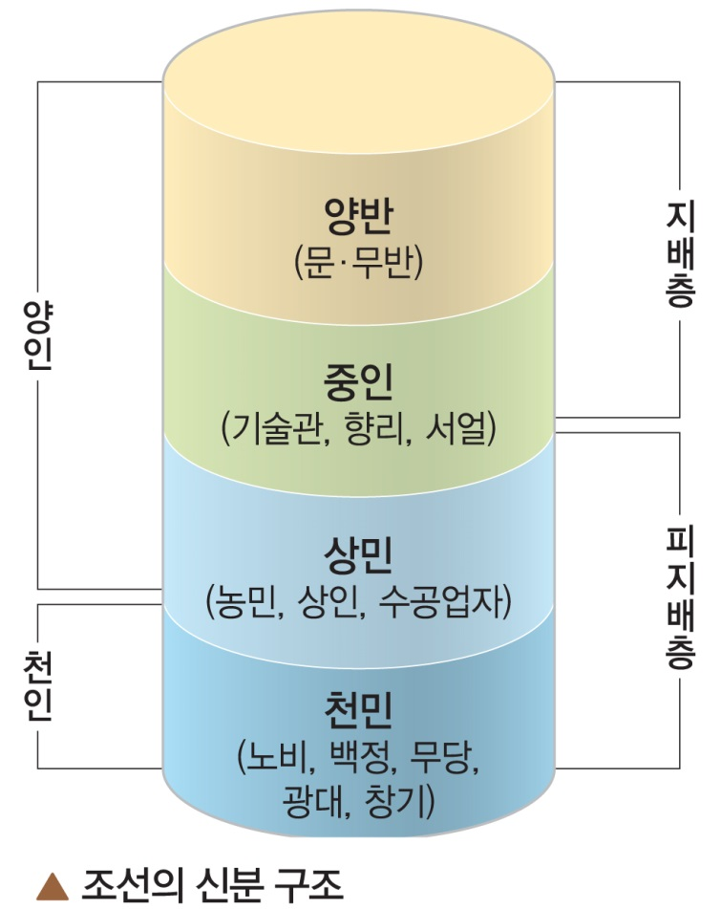
4. 신분 질서와 생활 모습의 변화
양반 중심의 신분 질서 확립
(142쪽)
1
1. 양천제의 법제화
① 모든 사회 구성원 → 양천제로
법제화
ㆍ양인: 조세와 국역의 의무, 관직
진출 가능
ㆍ천인: 천역 담당, 관직 진출 불가능
② 양인층의 분화 → 양반, 중인,
상민으로 분화

Slide 5
4. 신분 질서와 생활 모습의 변화
양반 중심의 신분 질서 확립
(142쪽)
1
2. 양반
① 의미: 문반과 무반의 합칭 → 그 가족까지 확대
② 기득권 유지 노력: 향리와 서리 → 중인으로 격하시킴
③ 특권: 군역 면제, 과거ㆍ음서ㆍ천거로 관직 독점, 많은
토지와 노비 소유 → 풍요로운 삶

Slide 6
4. 신분 질서와 생활 모습의 변화
양반 중심의 신분 질서 확립
(143쪽)
1
3. 중인
① 의미: 양반과 상민의 중간(넓은 의미), 잡과로 선발된
기술관(좁은 의미)
② 특징: 직역 세습, 같은 신분끼리 결혼, 전문 기술ㆍ행정
담당
③ 서얼: 양반 첩의 자녀, 문과 응시 금지 → 중인과 같은 처우

Slide 7
4. 신분 질서와 생활 모습의 변화
양반 중심의 신분 질서 확립
(144쪽)
1
4. 상민
① 상민(평민, 양인): 농민ㆍ수공업자ㆍ상인 포함, 과거
응시 가능
② 농민: 조세와 군역의 의무 부담
③ 수공업자와 상인: 농민보다 낮은 대우
④ 신량역천: 신분은 양인이나 천역 담당

Slide 8
4. 신분 질서와 생활 모습의 변화
양반 중심의 신분 질서 확립
(144쪽)
1
5. 천민
① 천민: 노비가 대부분, 백정ㆍ광대ㆍ무당 등도 천민 간주
② 노비: 재산으로 취급, 부모 중 한쪽이 노비면 그 자녀도
노비, 공노비ㆍ사노비(솔거 노비, 외거 노비)

Slide 9

조선 후기 신분제의 동요
입니다.
2

